Slide 1
El Salvador Departamento de Mantenimiento
REPARACIÓN DE FUGA DE AGUA EN GRIFO DE AREA DE COCINA.
DDJ AYUTUXTEPEQUE
12/11/2021

Slide 2
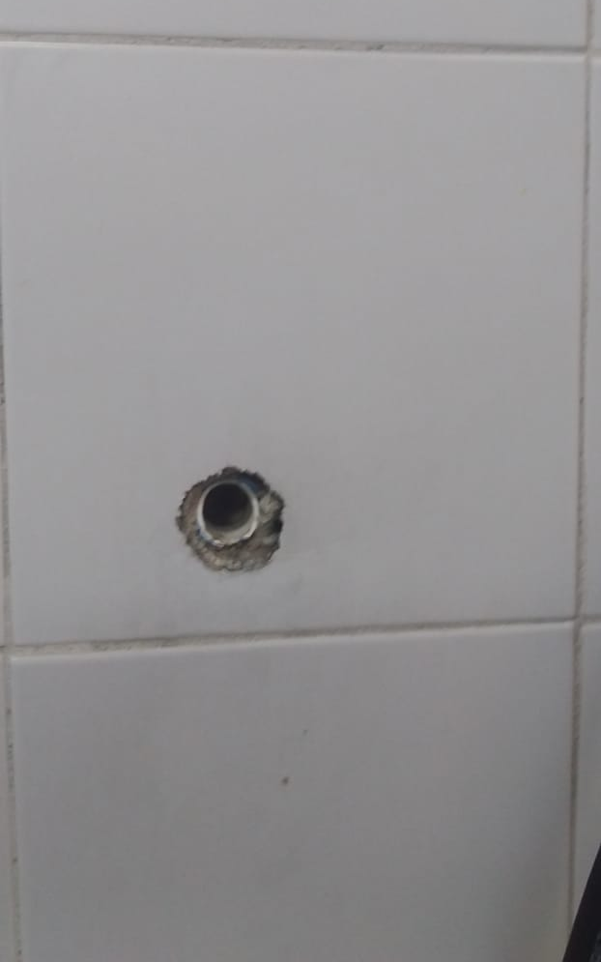
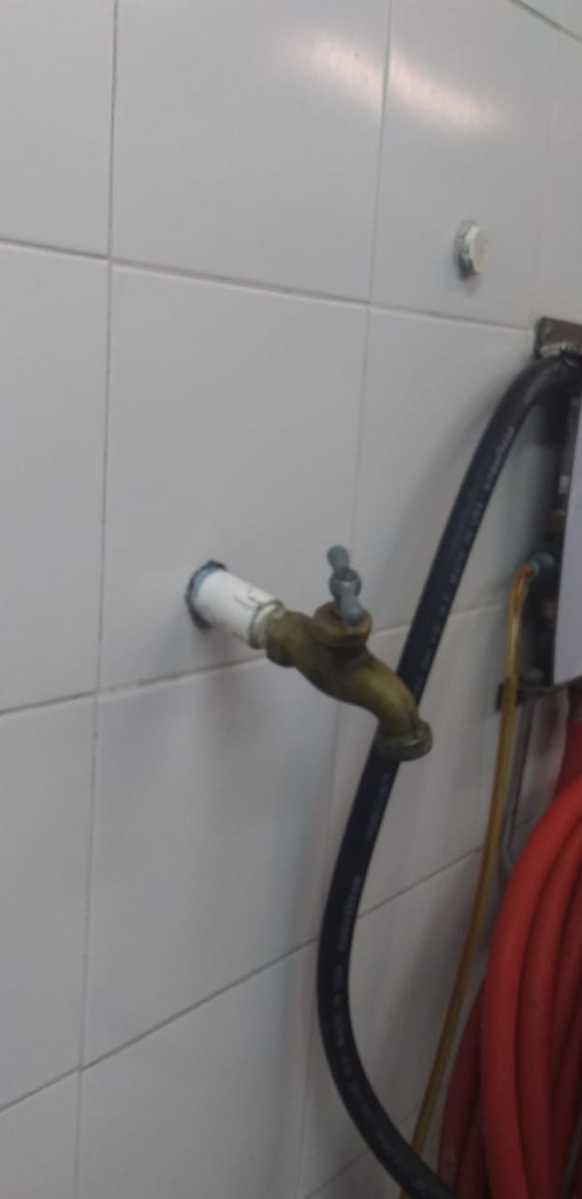
CAMBIO DE TUBERÍA E INSTALACIÓN DE UNION
ANTES
DESPUES

Slide 3
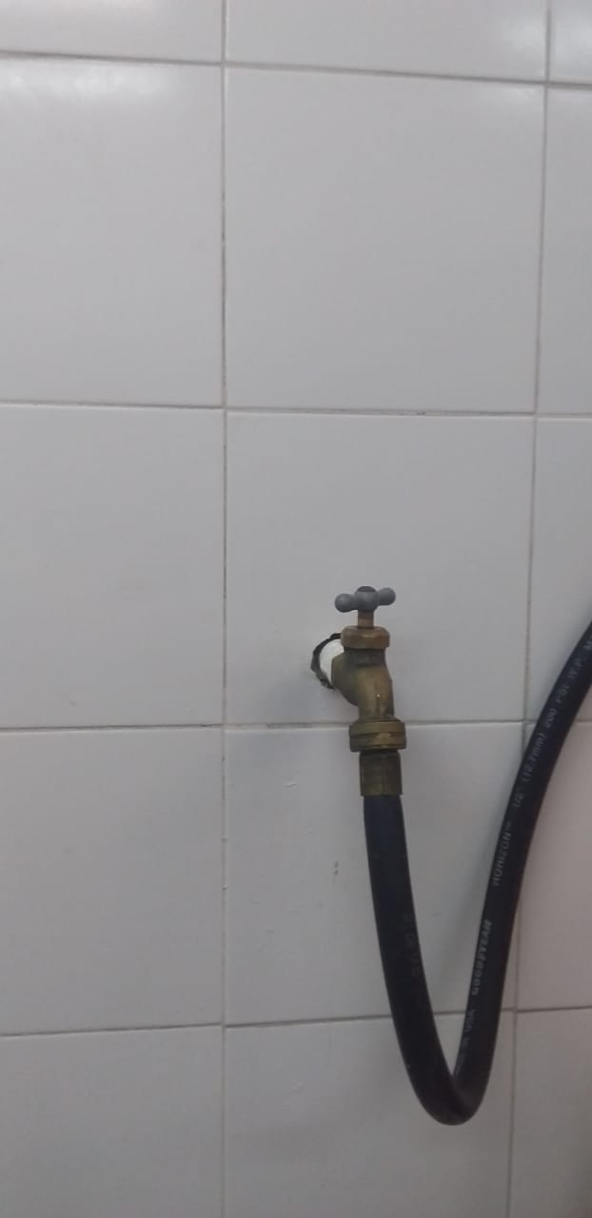
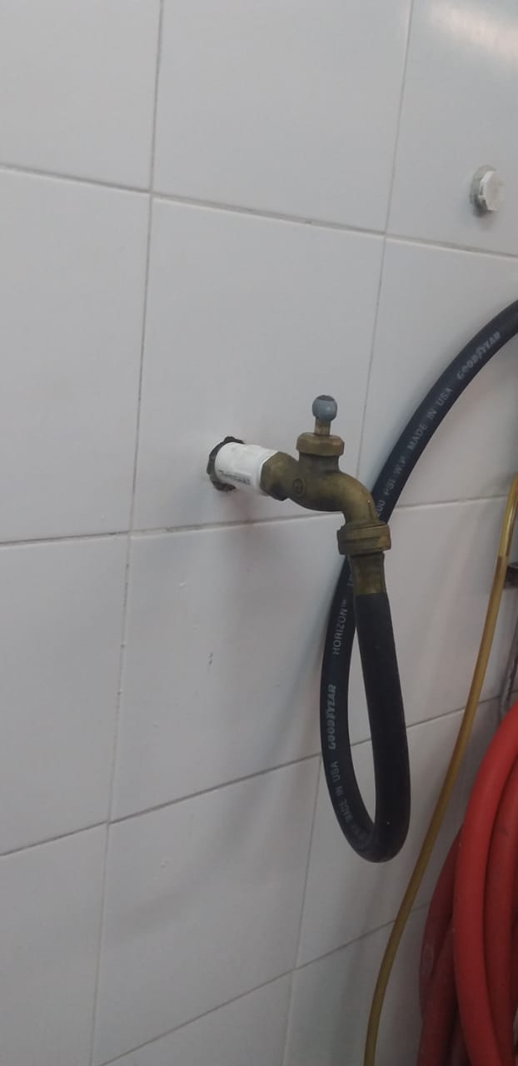
CAMBIO DE TUBERÍA E INSTALACIÓN DE UNION
DESPUES

